Slide 1
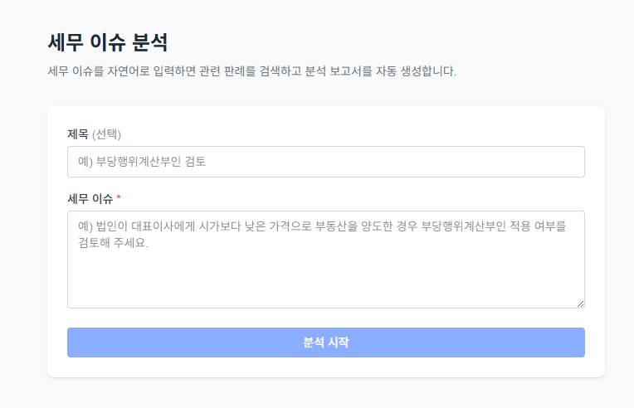
새 프로젝트
Search
Recent
20260514 부당행위 계산 부인
20260513 양도세 불복
Configuration

Slide 2
새 프로젝트
Search
일자 | 제목 | 이슈
20260514 | 부당행위 계산 부인 | 법인의 대표이사가..
20260301 | 부당행위 계산 부인 | 법인의 특수관계인이…
부당행위
OK
Recent
20260514 부당행위 계산 부인
20260513 양도세 불복
Configuration

Slide 3
새 프로젝트
Search
LLM Provider
LLM Key
부당행위
OK
▼
Anthropic
Gemini
LLM Model
Recent
gemini-2.5-flash
20260514 부당행위 계산 부인
20260513 양도세 불복
LAW_API_KEY
OK
Configuration

